Slide 1
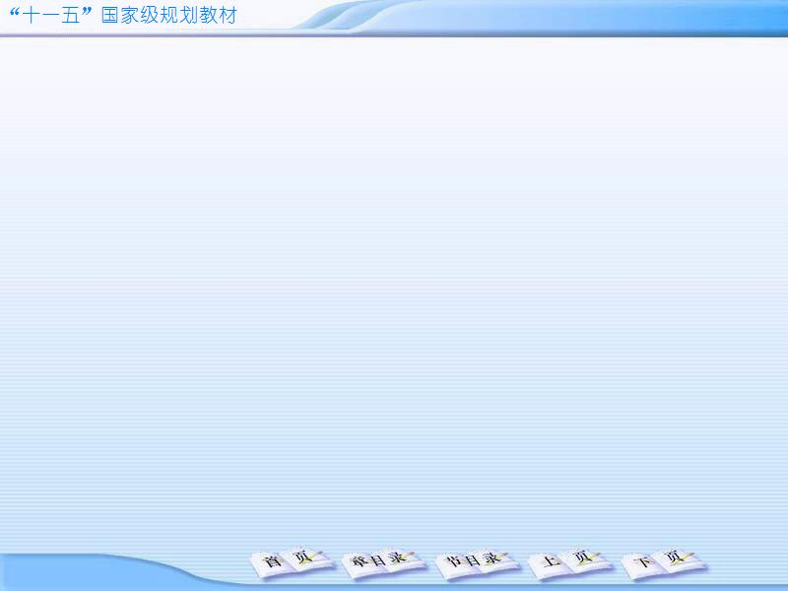
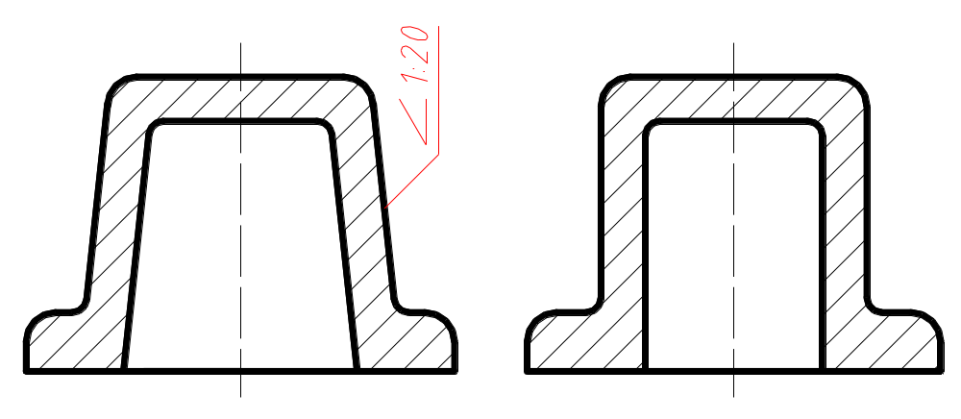
§9-6 零件结构的工艺性简介
§9-6 零件结构的工艺性简介
在画零件图时，应使零件的结构既能满足使用上的要求，又要方便制造。
一、铸造零件的工艺结构
1. 起模斜度
铸造零件的毛坯时，为了便于从砂型中取出模样，一般沿模样起模方向做成约1:20的斜度,称为起模斜度。

Slide 2
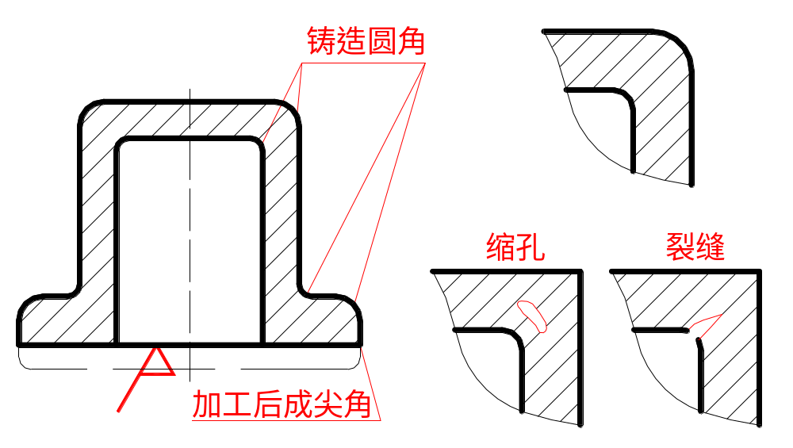
2. 铸造圆角
§9-6 零件结构的工艺性简介
一、铸造零件的工艺结构
在铸件毛坯各表面的相交处，都有铸造圆角，这样既能方便起模，又能防止浇铸铁水时将砂型转角处冲坏，还可避免铸件在冷却时产生裂纹或缩孔。铸造圆角在图样上一般不予标注，常集中注写在技术要求中。

Slide 3
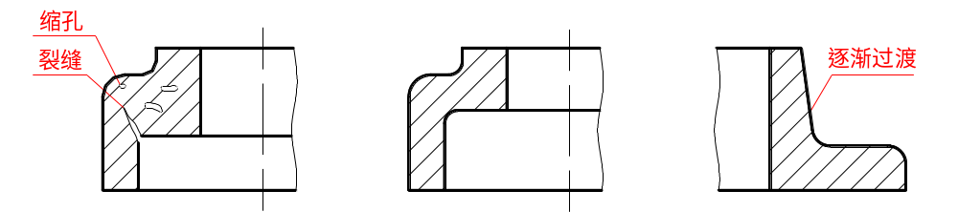
§9-6 零件结构的工艺性简介
一、铸造零件的工艺结构
3. 铸件壁厚
在浇铸零件时，为了避免因各部分冷却速度不同而产生缩孔或裂缝，铸件壁厚应保持大致相等或逐渐过渡。
产生缩孔或裂纹 壁厚均匀 逐渐过渡

Slide 4
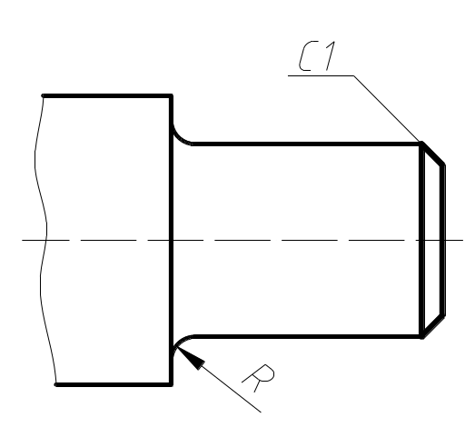
二、零件加工面的工艺结构
§9-6 零件结构的工艺性简介
1. 倒角和倒圆
倒角：为了去除零件的毛刺、锐边和便于装配，在轴和孔
的端部，一般都加工成倒角。
倒圆：为了避免应应力集中而产生裂纹，在轴肩处通常加
工成圆角的过渡形式。
倒圆
倒角
倒角和倒圆的尺寸系列可
查阅附表25、附表26。

Slide 5
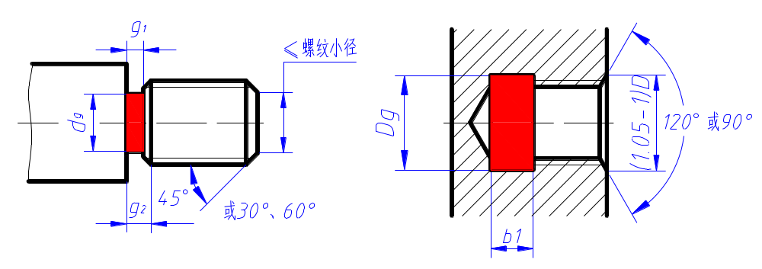
2. 螺纹退刀槽和砂轮越程槽
§9-6 零件结构的工艺性简介
二、零件加工面的工艺结构
在切削加工时，特别是在车螺纹和磨削时，为了便于退出刀具或使砂轮可以稍稍越过加工面，通常在零件待加工面的末端，先车出螺纹退刀槽和砂轮越程槽。
螺纹退刀槽:

Slide 6
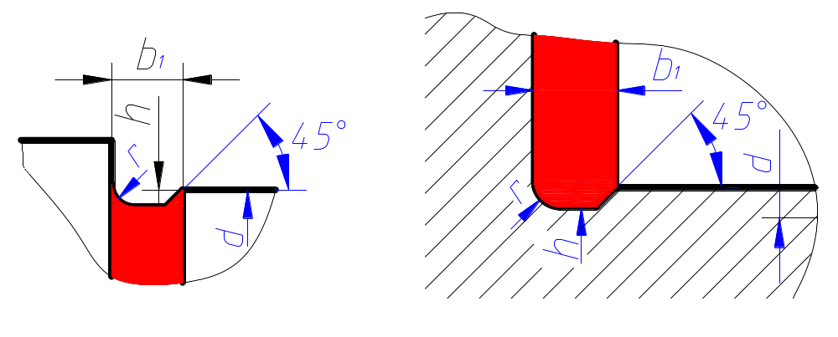
2. 螺纹退刀槽和砂轮越程槽
§9-6 零件结构的工艺性简介
二、零件加工面的工艺结构
在切削加工时，特别是在车螺纹和磨削时，为了便于退出刀具或使砂轮可以稍稍越过加工面，通常在零件待加工面的末端，先车出螺纹退刀槽和砂轮越程槽。
砂轮越程槽:
螺纹退刀槽和砂轮越程槽的结构尺寸系列可查阅附表27、附表24。

Slide 7
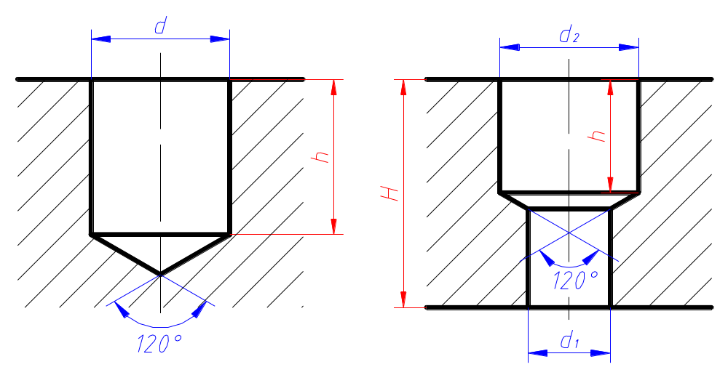
§9-6 零件结构的工艺性简介
二、零件加工面的工艺结构
3. 钻孔结构
用钻头钻出的盲孔,在底部有一个120°的锥角，钻孔深度指的是圆柱部分的深度，不包括锥坑。

Slide 8
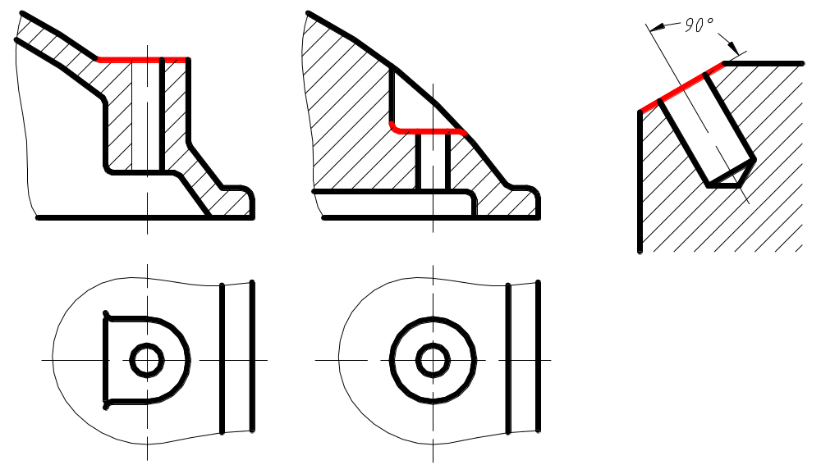
§9-6 零件结构的工艺性简介
二、零件加工面的工艺结构
3. 钻孔结构
用钻头钻孔时，要求钻头轴线尽量垂直于被钻孔的端面，以保证钻孔准确和避免钻头折断。

Slide 9
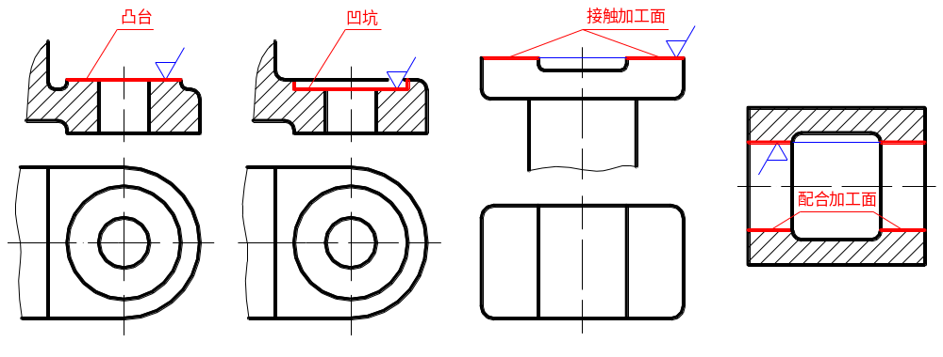
§9-6 零件结构的工艺性简介
二、零件加工面的工艺结构
4. 凸台和凹坑
零件上与其它零件的接触面，一般都要加工。为了减少加工面积，并保证零件表面之间有良好的接触，通常在铸件上设计出凸台、凹坑。

Slide 10
1. 概括了解
§9-7 读零件图
§9-7 读零件图
一、读零件图的方法和步骤
读零件图时，应联系零件在机器或部件中的位置、作用，以及与其它零件的关系，才能理解和读懂零件图。
识读零件图的一般方法和步骤：
从标题栏了解零件的名称、材料、比例、质量等内容。
从名称可判断该零件属于哪一类零件。
从材料可大致了解其加工方法。
从绘图比例可估计零件的实际大小。
必要时，对照机器、部件实物或装配图了解该零件的装配关
系等。

Slide 11
2. 分析视图间的联系和零件的结构形状
§9-7 读零件图
一、读零件图的方法和步骤
分析各视图的配置以及相互之间的投影关系。
运用形体分析和线面分析读懂零件的各部分结构，并想像出
零件的形状。
看零件结构的顺序：先整体，后局部；
先主体结构，后局部结构；
先读懂简单部分，再分析复杂部分。

Slide 12
3. 分析尺寸和技术要求
§9-7 读零件图
一、读零件图的方法和步骤
分析零件三个方向的尺寸基准，从基准出发查找各部分的定
形、定位尺寸。
分析尺寸的加工精度要求。
必要时联系有关的零件，分析理解尺寸之间的关系。
分析所标注的尺寸公差、形位公差和表面粗糙度等技术要求。
4. 综合归纳
零件图表达了零件的结构形式、尺寸及其精度要求等内容，它们之间是相互联系的，读图时应将视图、尺寸和技术要求综合考虑，才能对这个零件形成完整的认识。

Slide 13
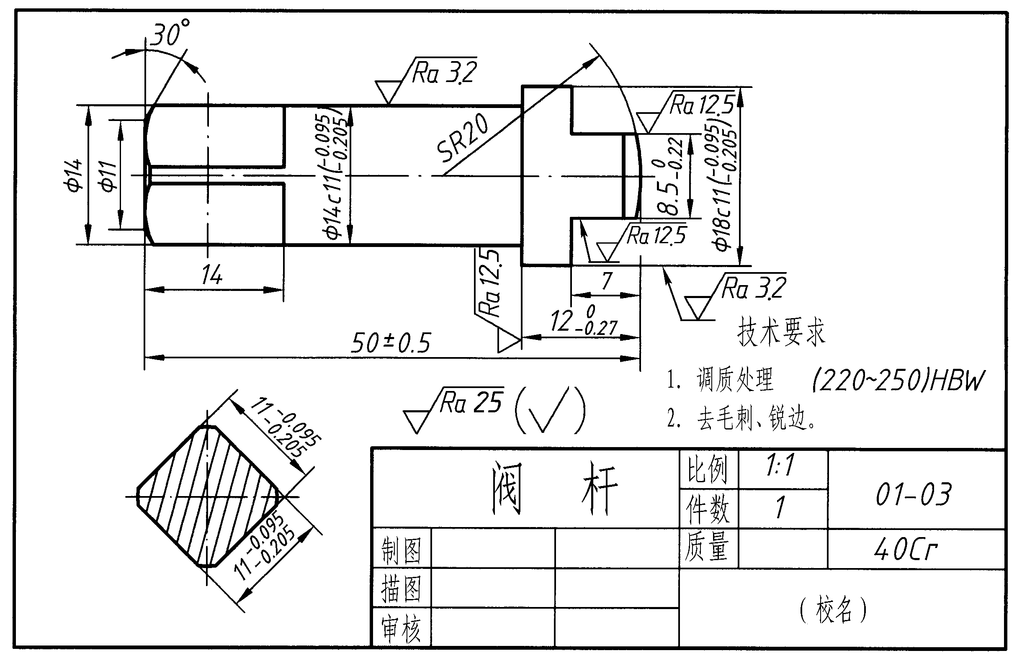
二、读零件图举例
1. 阀杆
§9-7 读零件图

Slide 14
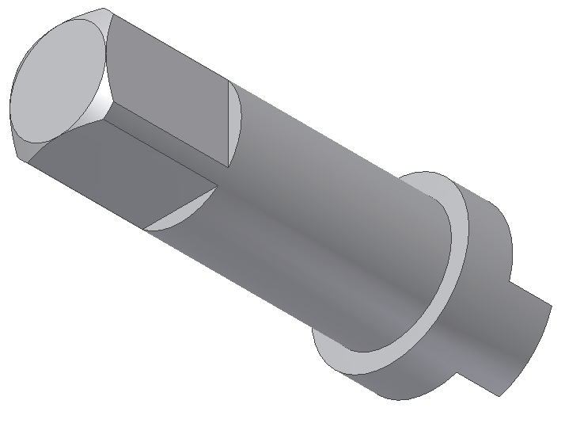
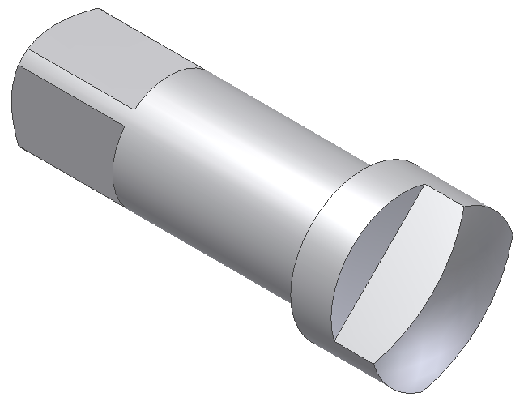
二、读零件图举例
1. 阀杆
§9-7 读零件图

Slide 15
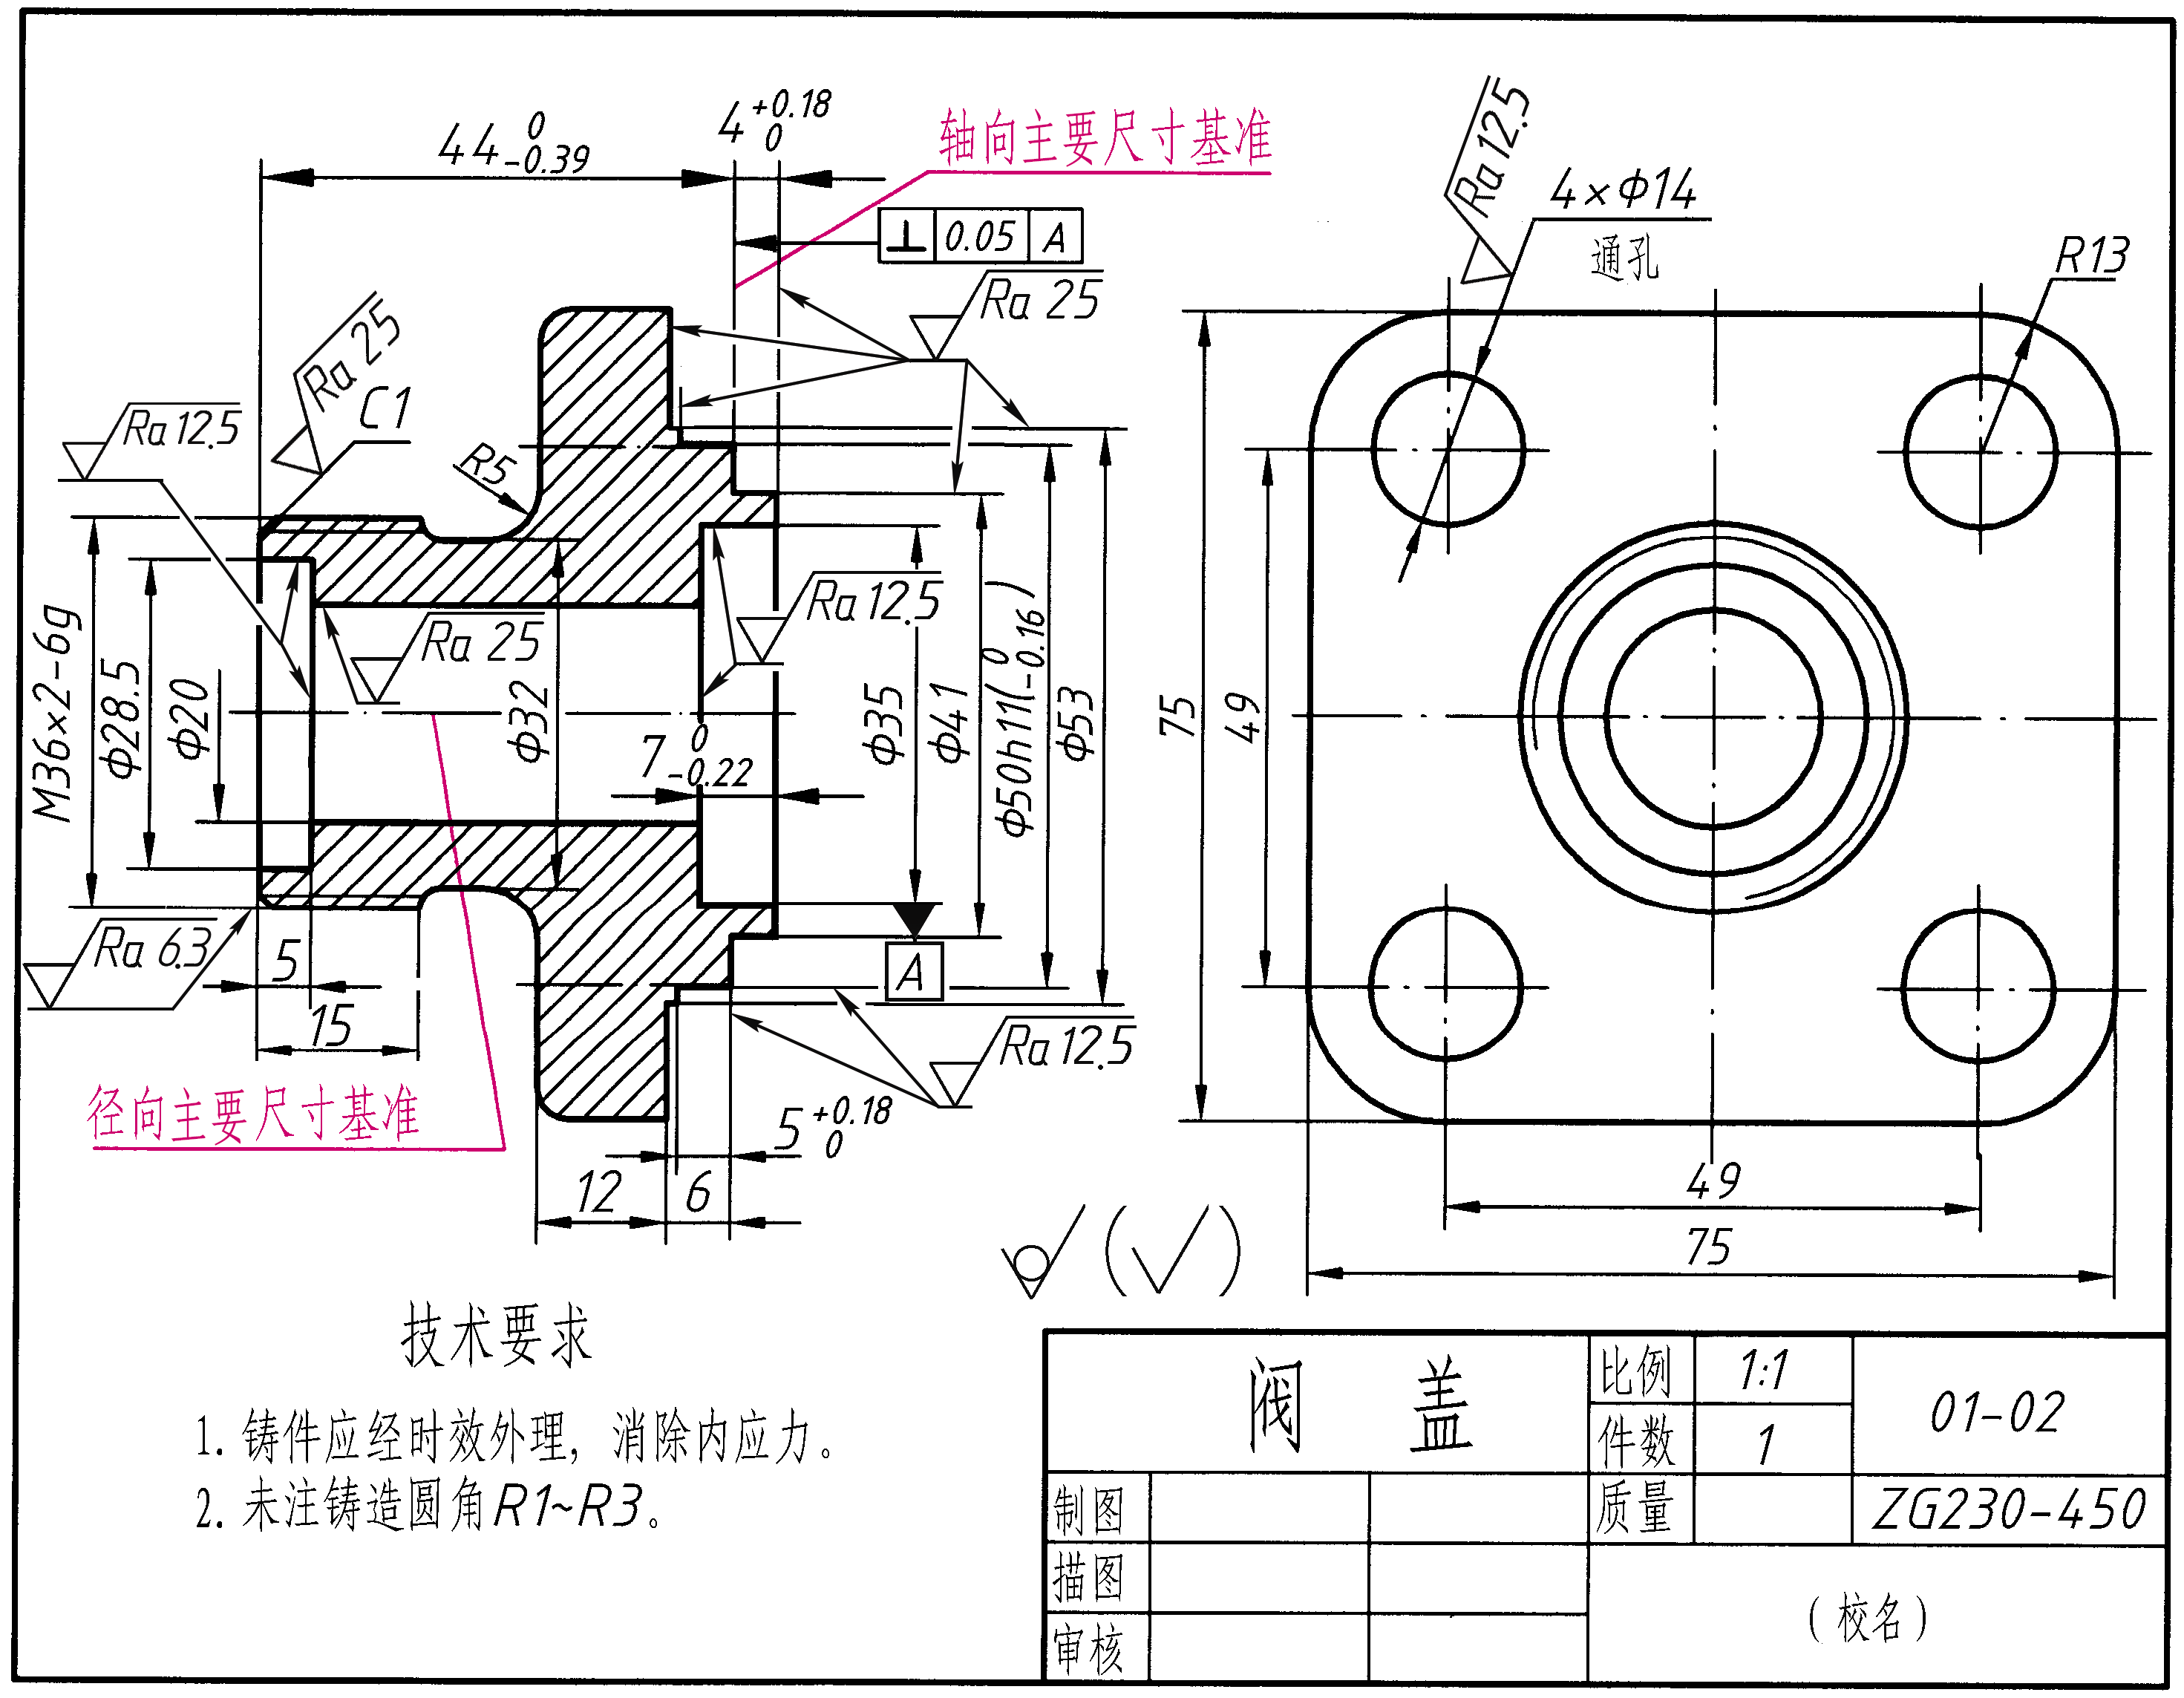
2. 阀盖
§9-7 读零件图

Slide 16
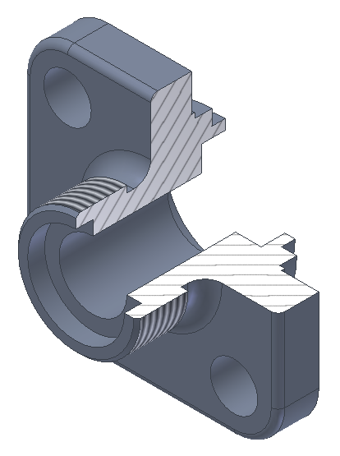
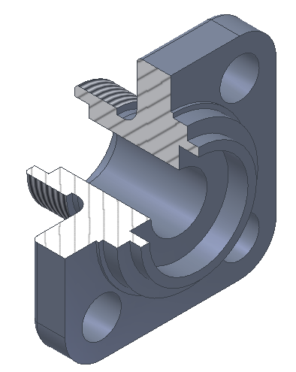
2. 阀盖
§9-7 读零件图

Slide 17
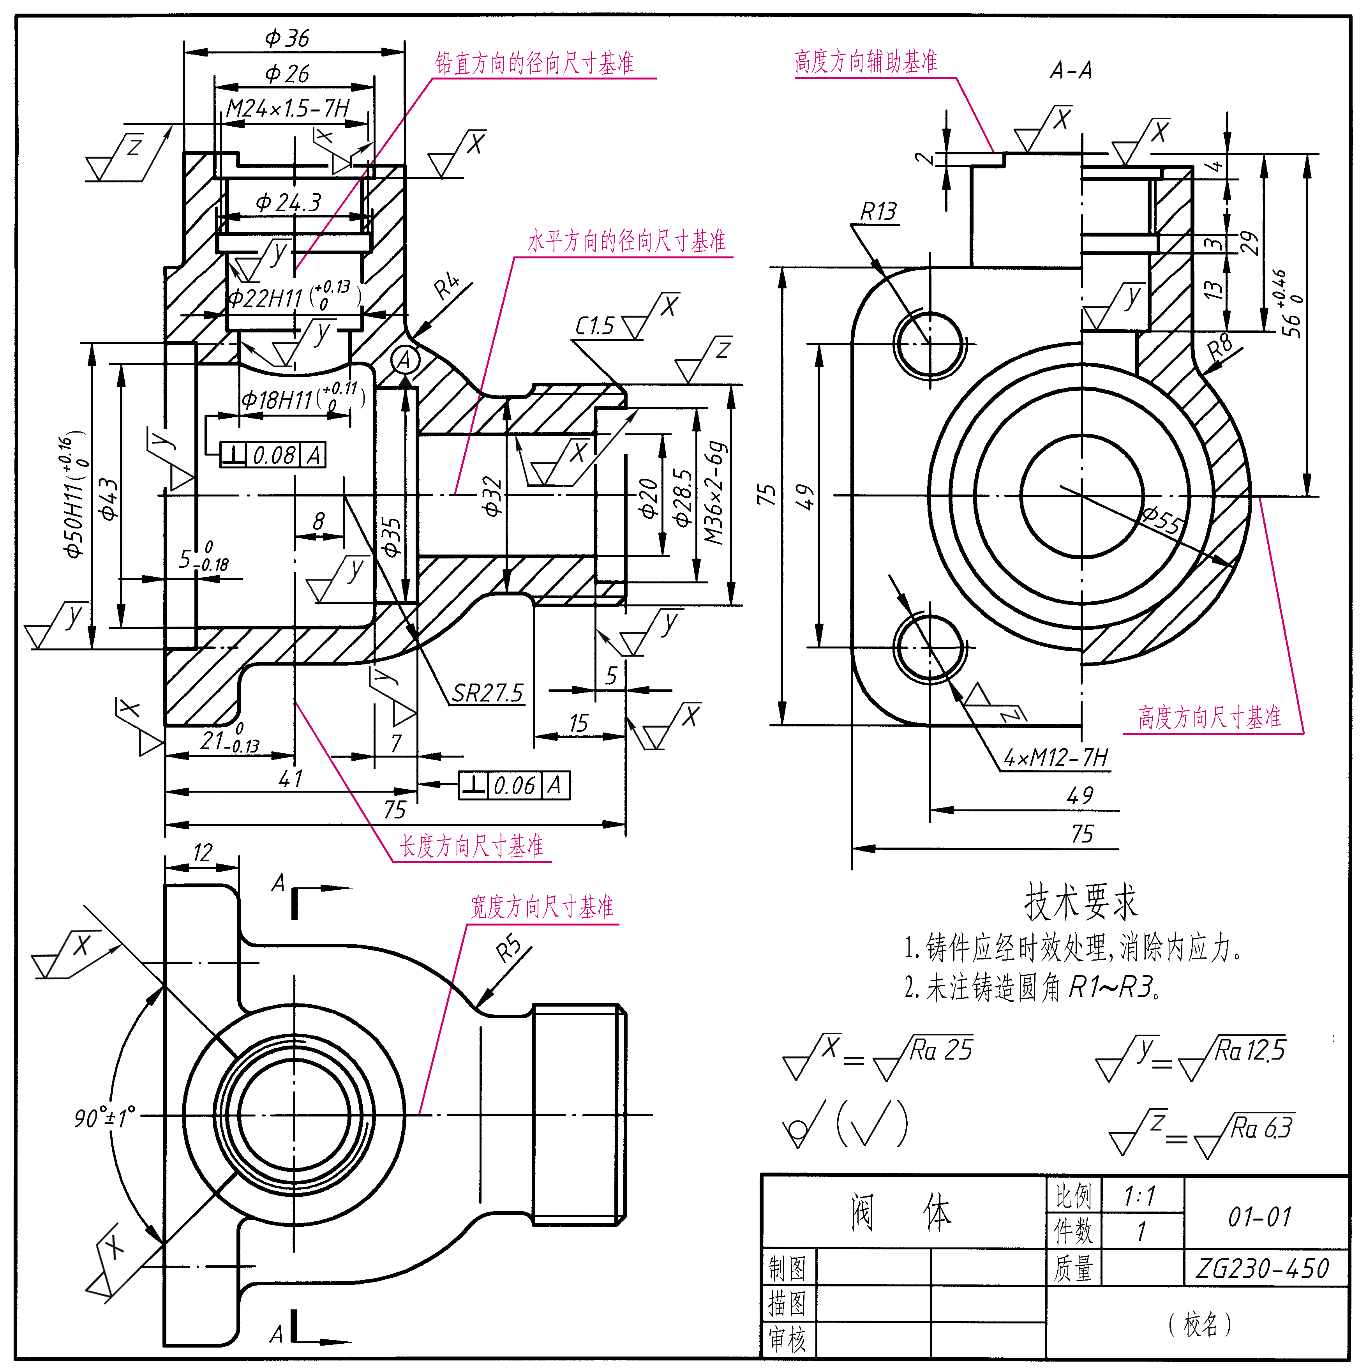
3. 阀体
§9-7 读零件图

Slide 18
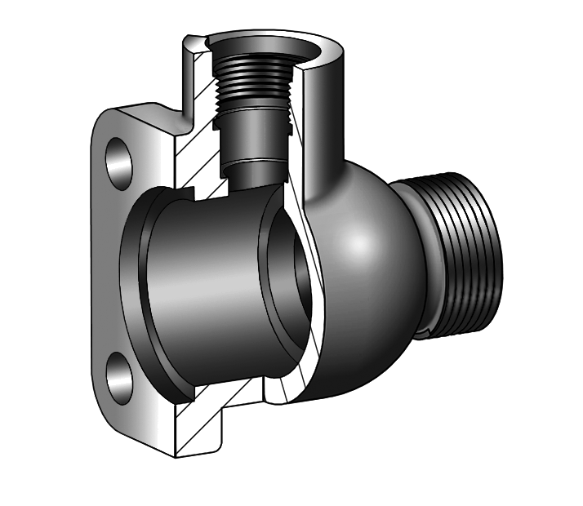
3. 阀体
§9-7 读零件图

